Slide 1
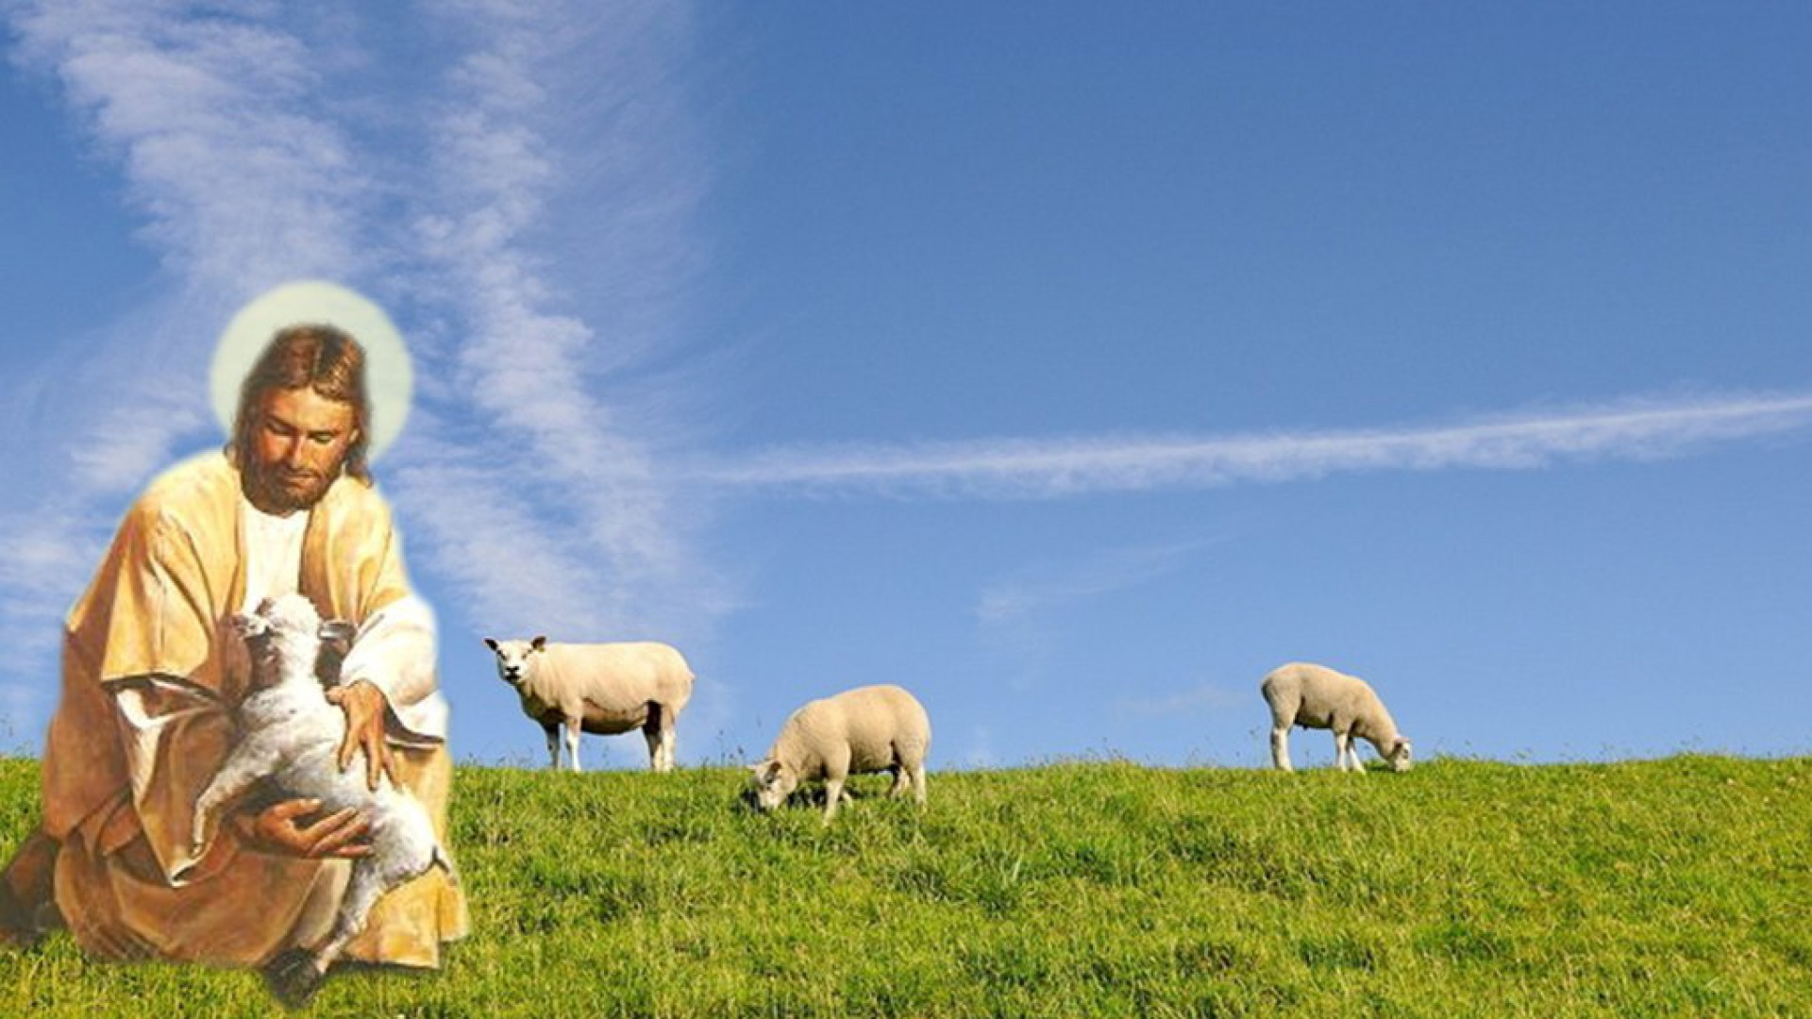
獻 詩 耶和華是我的牧者 彭蔡惠理 牧師娘

Slide 2
耶和華是我的牧者， 我無欠缺。 祂使我倒在青翠的草埔，導我在安靜的水邊。 祂使我的靈魂精英；為著祂的名，導我行義的路。

Slide 3
我雖然行過死蔭的山谷，
也不驚災害； 因為你與我同在。 你的槌，你的柺，安慰我。 在我對敵的面前，你給我排設筵席；

Slide 4
你用油抹我的頭殼；
我的杯滿出來.恩典與慈悲的確跟我到一世人； 我要永遠居起在耶和華的厝. 我要永遠居起在耶和華的厝. 阿們.阿們.

